Slide 1
שיטת אייכה

Slide 2
חידוש מרכזי של השיטה
התבוננות מזווית ראייה חדשה על היווצרות פסיכופתולוגיה (בעיות רגשיות, התנהגותיות והתפתחותיות)

Slide 3
ההסברים של הגישות הקליניות הרווחות להיווצרות פסיכופתולוגיה
גישות המניע: התבוננות באדם הנוהג פועל, מרגיש וחושב באופן שפוגע בו או בסביבתו ומחליש אותו כמונע על ידי כוחות /"מניעים" השולטים בו ודוחפים אותו לכך.

Slide 4
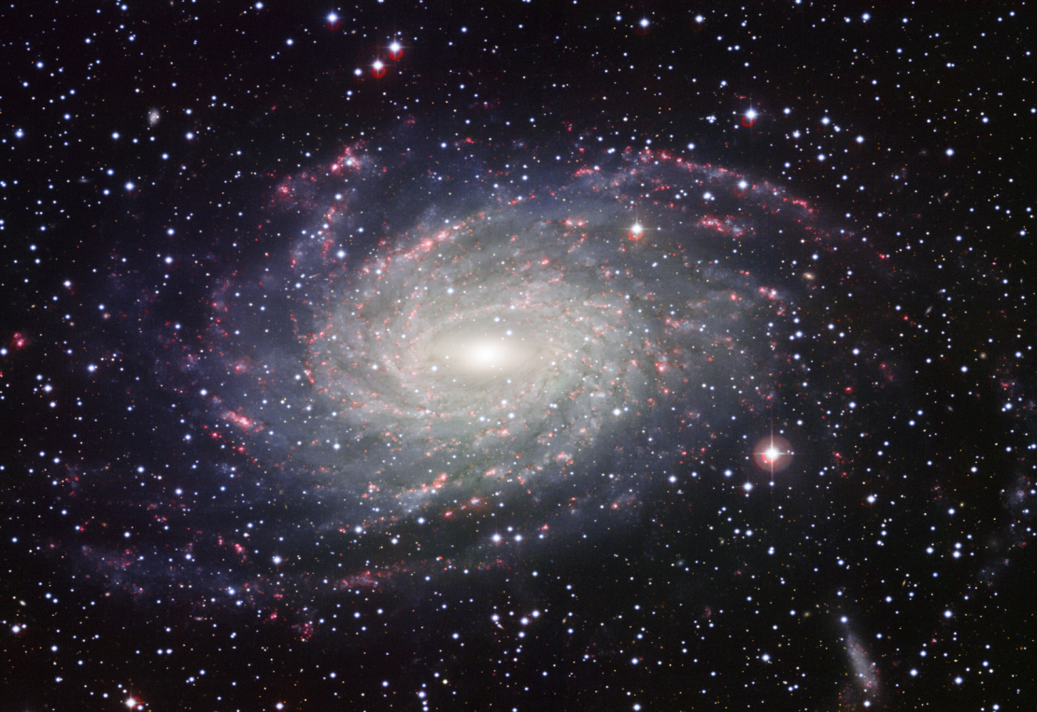
כיצד נוצרת פסיכופתולוגיה על פי אייכה?
הנחת יסוד: כל תופעה ביקום זקוקה למרחב המאפשר את קיומה. לסביבה השפעה מכרעת על אופן הביטוי של התופעה.

Slide 5
גם בתחום רפואת הנפש, כמו ברפואת הגוף, התפתחות לא בריאה מחייבת תנאים המאפשרים התפתחות לא בריאה במרחב האינטר-סובייקטיבי העוטף את הסובייקט (הילד).

Slide 6
נוכל עכשיו להתבונן בכל התפתחות חריגה כשקלול בין שני יסודות: מניע המפעיל את הפרט, וסביבה מתירה המאפשרת למניע לדחוף לכיוון היוצר סבל או נזק. (מעבר ממשוואה א' למשוואה ב'(
א) מניעים התנהגות
ב) מניעים + היתרים התנהגות

Slide 7
הסביבה האנושית שבתוכה גדל הילד משדרת לעברו רשת עשירה ומורכבת של משובים, שבכוחם לפתוח או לחסום את הגישה לכיוון התפתחותי מסוים. כך היא מכוונת את התפתחותו.

Slide 8
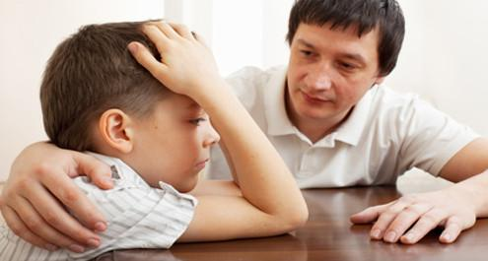
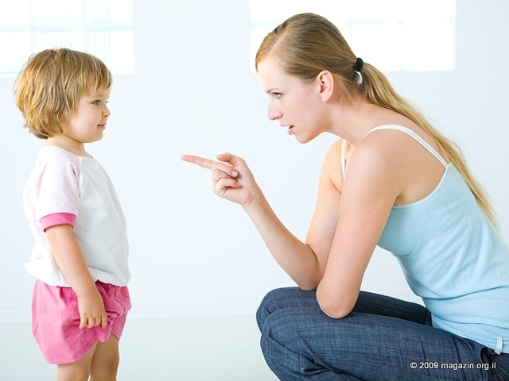
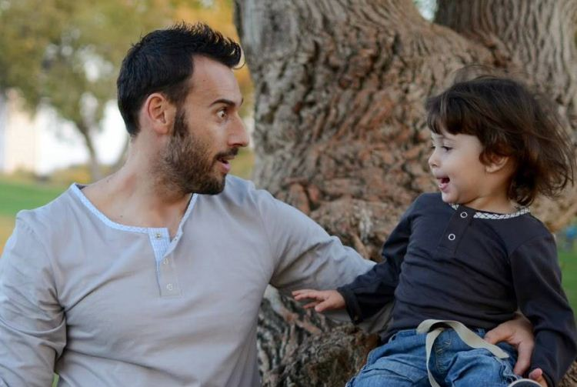
המשובים מועברים אל הילד באמצעות תקשורת

Slide 9
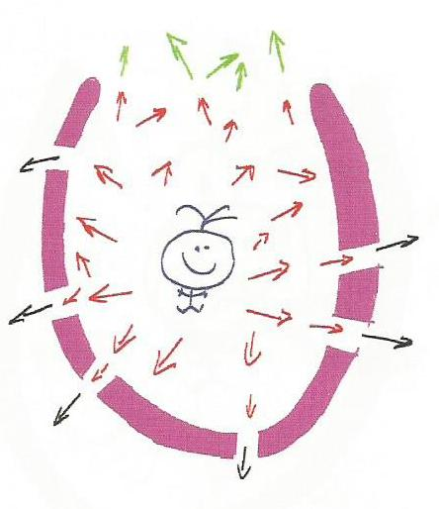
התפתחות לא תקינה מתרחשת כאשר המרחב האנושי בתוכו גדל הילד (הורים, אנשי חינוך, מטפלים) נותן לילד משובים מהם הוא מבין (לעיתים בטעות) שניתן לבטא את הפוטנציאלים שלו בדרכים שגורמות נזק לו או לסביבתו.
או כאשר המרחב האנושי מאפשר לילד להמשיך ולהתקדם מבלי לפתח יכולות המתאימות
לשלב ההתפתחותי בו הוא נמצא.
למרחב כזה נקרא סביבה מתירה
כיוון בריא
מזיק
כיוון

Slide 10
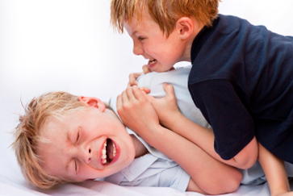
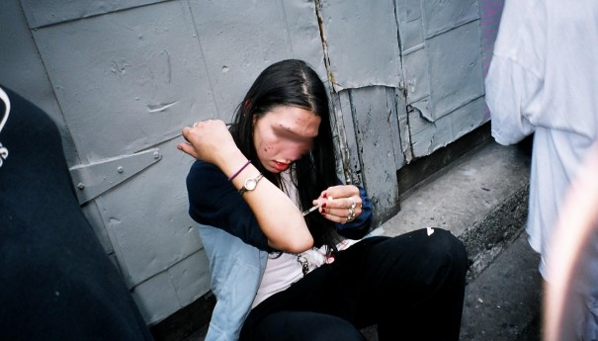
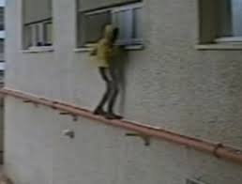

Slide 11
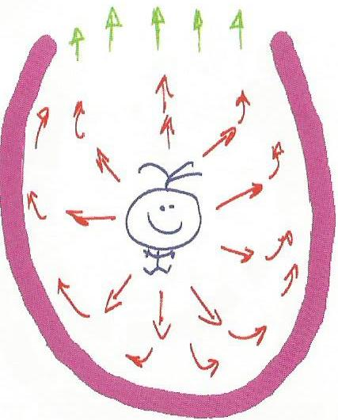
התפתחות תקינה קורית במרחב אנושי שבאמצעות המשובים מאפשר לילד לבטא את הפוטנציאלים שלו רק בדרכים שמעודדות גדילה והתפתחות.
למרחב כזה נקרא סביבה מגדלת

Slide 12
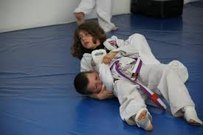
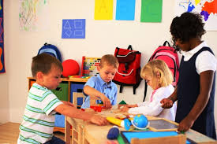

Slide 13
בהדרכת אייכה לומדים שפת תקשורת המאפשרת
להורים למחנכים ולמבוגרים האחראיים לתת כיוון
באופן בהיר ומכבד מבלי להשתלט על הילד לרמוס
אותו או לפגוע בו.
כיצד עושים זאת?

Slide 14
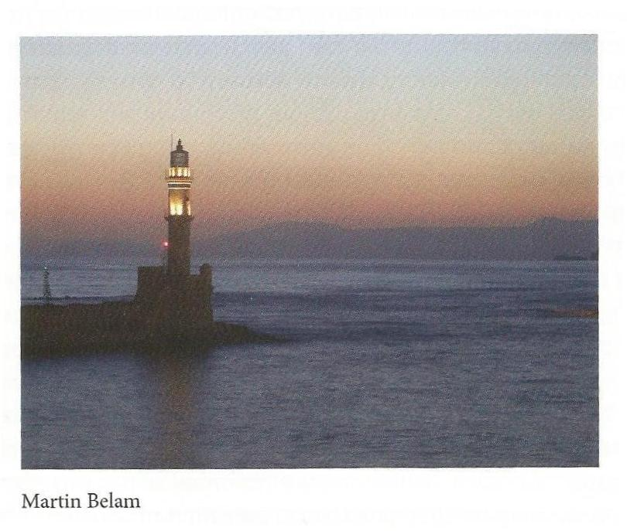
ההורה נותן כיוון באמצעות זה שהוא נותן מקום לעצמו כסובייקט בתוך הקשר עם ילדו.
הוא מאיר את צרכיו, את ערכיו ואת מה שחשוב לו בקשר עם ילדו באופן בהיר לא תוקף ומכבד.
"כמו המגדלור, כך גם ההורה:
הוא מאיר ומגדיר רק את עצמו"

Slide 15
התקשורת המגדלת בנויה מהנחיות ברורות
הנחיות אל תעשה: ממה מתבקש ההורה להימנע בתקשורת שלו עם הילד.
הנחיות עשה: כיצד לפנות אל הילד על מנת לסמן לו את כיוון ההתפתחות הרצוי.

Slide 16
התנהגויות שמבקשים להימנע מהן
-התנהגויות המתעלמות מכוחות הילד ומקטינות אותו
-התנהגויות המתעלמות מכבודו וערכו של הילד ותוקפות אותו
- התנהגויות בהן ההורה מתעלם או מטשטש את מה שחשוב לו.

Slide 17
התקשורת המגדלת
ההורה/המחנך נותן כיוון לילד בהתאם לערכים
ההתפתחותיים בהם הוא מאמין באמצעות
מסר מגדל.

Slide 18
התקשורת המגדלת
ההורה נותן ביטוי לערך המגדל בצורה מאד
בהירה, אוטונומית, מכבדת ולא תוקפת.
לא לוחמנית אלא אכפתית
לא שיפוטית אלא סובייקטיבית
לא סמכותנית, כופה, משתלטת אלא משחררת.

Slide 19
עמדת הילד
כאשר רוצים לכוון באמצעות מסר מגדל
הילד יכול להיות באחת מעמדות היחס הבאות:
-שותפות
-התחשבות
-כדאיות הוגנת
-אלימות
כל עמדת יחס כזו מגיבה לצורת תקשורת אחרת

Slide 20
"שושנת היחסים – מפה בסיסית: סוגים בסיסיים של יחס במצב של פער הורה-ילד
א ז ו ר השותפות
עמדת הילד: יעד תואם ויחס של שותפות
ערך מגדל
הזמנה ודיאלוג
ע
ר
ך
מ
ג
ד
ל
עמדת הילד :
פער
ויחס של
ביטול ואונס
ע
ר
ך
מ
ג
ד
ל
אחריות
הורית
חשיפה עצמית
הבעה מבהירה
עמדת הילד:
פער
ויחס של התחשבות
אבטחה עצמית
מניעת נזק ופגיעה
הגדרה עצמית
(אוטונומיה של ההורה)
הסדרה של השימוש בהורה
ע"י נורמה ותוצאת הפסד מווסתת
ערך מגדל
א ז ו ר הפער
ד"ר איתן לבוב. כל הזכויות שמורות © לשימוש אישי-פרטי בלבד.
שימוש אחר מכל סוג שהוא בחומר הכלול במסמך זה אסור בהחלט
אלא ברשות מפורשת בכתב ומראש מאת המחבר.
אין לשכפל, להעתיק, לצלם, לתרגם, לאחסן במאגר מידע, לשדר
או לקלוט בכל דרך או בכל אמצעי אלקטרוני, אופטי, מכני או אחר, את מסמך זה או חלקים ממנו.
עמדת הילד: פער ויחס של
נוחות וכדאיות הוגנת

Slide 21
"שושנת היחסים" : סקלה מפורטת של סוגי היחס האפשריים מצד הילד כלפי ההורה הפונה מעמדה של אחריות חיובית וצורות מסר ההורה המותאמות ליחס של הילד
פער
ויחס של
קץ והכחדה
כלפי הזיקה לזולת
ש ו ת פ ו ת
פער
ויחס של
הזדהות
עם הזולת
הזמנה ודיבור
מניעת שכול ההורה חילוץ והדיפה
גילוי רגש ההורה
זיהוי וביטוי
אחריות
הורית
חיובית
פער
ויחס של
אונס
כלפי הזולת
מניעת תקיפת ההורה נוכחות שומרת ומרחק מגן
גילוי צורך ההורה
זיהוי וביטוי
פער
ויחס של
אחריות
אל הזולת
מניעת ניצול לרעה של ההורה
"פסק זמן" מגן ובטחונות
גילוי גבולות ההורה
זיהוי וביטוי
שינוי מאזן הכדאיות
כללים ותוצאות הפסד מווסתות [ נורמות וחוקים ]
© ד"ר איתן לבוב, כל הזכויות שמורות. לשימוש אישי פרטי בלבד. אין לשכפל, להעתיק, לצלם, לתרגם, לאחסן במאגר מידע, לשדר או לקלוט בכל דרך ולכל מטרה כל חלק שהוא מהחומר הכלול בדף זה ללא רשות מפורשת בכתב ומראש מאת המחבר.
פער
ויחס של
ביטול מנצל כלפי הזולת
פער
ויחס של
כיבוד הגבולות של הזולת
פער ויחס של כדאיות הוגנת כלפי הזולת
Notes:
ליצור גרסה ג' ובה מופיעה המילה החיצונית במסגרת ואחריה החץ שמולה.
לחפש שושנת רוחות אמיתית בתמונות גוגל.
לנסות להכניס את השושנה שלנו לתוך מבנה של שושנת רוחות אמיתית.

Slide 22
הנחיות עשה: בהתנהגויות שהן דפוס מטפלים על קר

Slide 23
ההתנהלות בהתאם להנחיות התקשורת המגדלת מבטיחה:
א) שהכיוון אותו מתווה ההורה/איש החינוך יהיה ברור.
ב) שאופן העברת המסר יהיה מותאם לעמדת היחס בה הילד נמצא ושהמסר של ההורה/איש החינוך ייקלט.
ג) שכבודו של הילד יישמר.
ד) שההורה/איש החינוך והילד כל אחד מהם יהיה במלוא האוטונומיה לעשות בחירות ולשאת בתוצאות של בחירות אלה.

Slide 24
תודה על ההקשבה
והמשך יום מעניין

